Slide 1
과목_학년학기_단원 | suhi_p_0302_01
차시명 | 02 (세 자리 수)×(한 자리 수)를 알아볼까요(1)
파일명 | suhi_p_0302_01_0002
검토 | 담당
수학팀 | 김윤희
문서 HISTORY
번호 | 버전 | 문서 작성일 | 내용 비고 | 작성자 (내선번호) | 검토자
1 | V 1.0 | 2022.05.10 | 문서 발생 | 김윤희
2 | V 1.0 | 2022.05.10 | 1차 검토 |  | 김예림
3 | V 2.0 | 2022.05.18 | 문서 수정 | 김윤희
4
5
6
7
8
9
10
11

Slide 2
학습 단계 | 파일명 | 페이지 정보 | 프레임 수 | 자료 형태 (동영상, 애니메이션, 노래)
 | suhi_p_0302_01_0002.html | 수학 익힘 8~9쪽 | 1 | Html5
총 프레임 수 |  |  | 1

Slide 3

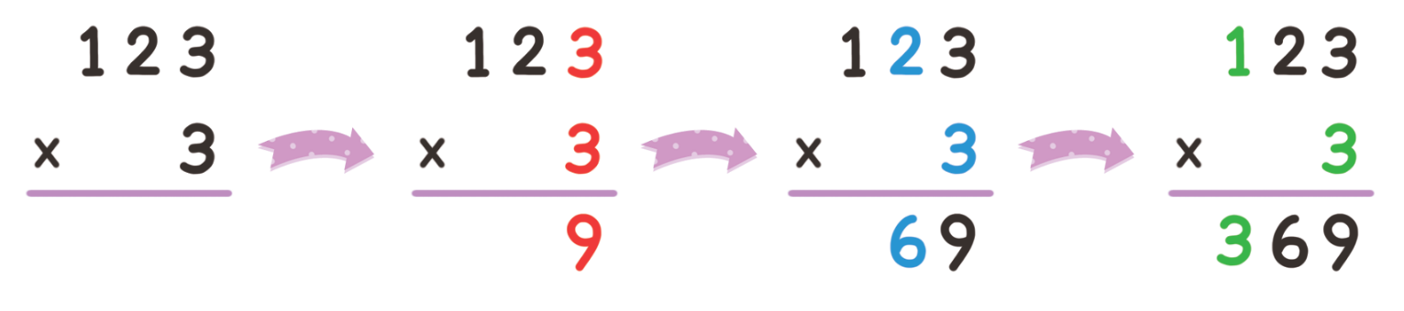
3-2
1. 곱셈
suhi_p_0302_01_0002
02 (세 자리 수)×(한 자리 수)를 알아볼까요(1)
Θ Description & Function
(세 자리 수)×(한 자리 수)를 알아볼까요(1) │ 8~9쪽
개념 정리
1
2
3
4
5
6
삽화 파일명 | bg.png (텍스트 지우고 새로 써 주세요.) 수학(박) 3-2 지도서\app\resource\contents_sub\lesson01\ops\ms_lesson01\images\ms_32_1_01_01_01

Slide 4


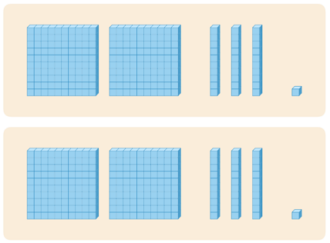




3-2
1. 곱셈
suhi_p_0302_01_0002
02 (세 자리 수)×(한 자리 수)를 알아볼까요(1)
Θ Description & Function
(세 자리 수)×(한 자리 수)를 알아볼까요(1) │ 8~9쪽
풀 팝업창(다음 슬라이드)
풀이 확인 팝업창 (#1 팝업창 다음 슬라이드)
답 칸 클릭하면 답 나타남. 정답 확인 버튼은 정답 가리기로 토글 됨.
개념 정리
1
2
3
4
5
6
수 모형을 보고 안에 알맞은 수를 써넣으세요.
231
×
2
＝
462
#2
#3
#1
삽화 파일명 | bg.svg 수학(박) 3-2 지도서\app\resource\contents_sub\lesson01\ops\ms_lesson01\images\ms_32_1_01_02_01

Slide 5


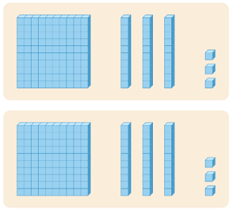

3-2
1. 곱셈
suhi_p_0302_01_0002
02 (세 자리 수)×(한 자리 수)를 알아볼까요(1)
Θ Description & Function
<쌍둥이 문제 버튼 클릭 시 나타나는 화면>
활동지 다운로드 버튼. 다운로드 되는 파일은 (3-2-1)수학익힘쌍둥이_02차시.hwp
답 칸 클릭하면 답 나타남. 정답 확인 버튼은 정답 가리기로 토글 됨.
수 모형을 보고 안에 알맞은 수를 써넣으세요.
133
×
2
＝
266
#1
#2
삽화 파일명 | bg_popup_more.svg 수학(박) 3-2 지도서\app\resource\contents_sub\lesson01\ops\ms_lesson01\images\ms_32_1_01_02_01

Slide 6
3-2
1. 곱셈
suhi_p_0302_01_0002
02 (세 자리 수)×(한 자리 수)를 알아볼까요(1)
Θ Description & Function
(세 자리 수)×(한 자리 수)를 알아볼까요(1) │ 8~9쪽
< 풀이 확인 클릭 시 나타나는 화면>
개념 정리
1
2
3
4
5
6
수 모형을 보고 안에 알맞은 수를 써넣으세요.
풀이
231씩 2묶음 있으므로 231×2＝462입니다.
231
×
2
＝
462

Slide 7





3-2
1. 곱셈
suhi_p_0302_01_0002
02 (세 자리 수)×(한 자리 수)를 알아볼까요(1)
Θ Description & Function
(세 자리 수)×(한 자리 수)를 알아볼까요(1) │ 8~9쪽
풀 팝업창(다음 슬라이드)
풀이 확인 팝업창 (#1 풀 팝업창 다음 슬라이드)
답 칸 클릭하면 답 나타남. 정답 확인 버튼은 정답 가리기로 토글 됨.
개념 정리
1
2
3
4
5
6
덧셈의 결과를 어림해 보고, 곱셈식으로 정확하게 계산해 보세요.
223＋223＋223
어림
600
223×3＝669
669
#1
#3
#2

Slide 8
3-2
1. 곱셈
suhi_p_0302_01_0002
02 (세 자리 수)×(한 자리 수)를 알아볼까요(1)
Θ Description & Function
<쌍둥이 문제 버튼 클릭 시 나타나는 화면>
활동지 다운로드 버튼. 다운로드 되는 파일은 (3-2-1)수학익힘쌍둥이_02차시.hwp
답 칸 클릭하면 답 나타남. 정답 확인 버튼은 정답 가리기로 토글 됨.
덧셈의 결과를 어림해 보고, 곱셈식으로 정확하게 계산해 보세요.
312＋312
어림
600
312×2＝624
624
#1
#2

Slide 9
3-2
1. 곱셈
suhi_p_0302_01_0002
02 (세 자리 수)×(한 자리 수)를 알아볼까요(1)
Θ Description & Function
(세 자리 수)×(한 자리 수)를 알아볼까요(1) │ 8~9쪽
< 풀이 확인 클릭 시 나타나는 화면>
개념 정리
1
2
3
4
5
6
덧셈의 결과를 어림해 보고, 곱셈식으로 정확하게 계산해 보세요.
223＋223＋223
풀이
어림
600
223×3＝669
669
223을 3번 더하므로 223×3＝669입니다.

Slide 10


3-2
1. 곱셈
suhi_p_0302_01_0002
02 (세 자리 수)×(한 자리 수)를 알아볼까요(1)
Θ Description & Function
(세 자리 수)×(한 자리 수)를 알아볼까요(1) │ 8~9쪽
풀 팝업창(다음 슬라이드)
답 칸 클릭하면 답 나타남. 정답 확인 버튼은 정답 가리기로 토글 됨.
개념 정리
1
2
3
4
5
6
계산해 보세요.
3 2 1
1 2 4
3 4 2
× 3
× 2
× 2
9
6
3
2
4
8
6
8
4
#1
#2

Slide 11
3-2
1. 곱셈
suhi_p_0302_01_0002
02 (세 자리 수)×(한 자리 수)를 알아볼까요(1)
Θ Description & Function
<쌍둥이 문제 버튼 클릭 시 나타나는 화면>
활동지 다운로드 버튼. 다운로드 되는 파일은 (3-2-1)수학익힘쌍둥이_02차시.hwp
답 칸 클릭하면 답 나타남. 정답 확인 버튼은 정답 가리기로 토글 됨.
계산해 보세요.
2 1 3
4 1 3
2 1 2
× 2
× 2
× 4
4
2
6
8
2
6
8
4
8
#1
#2

Slide 12






3-2
1. 곱셈
suhi_p_0302_01_0002
02 (세 자리 수)×(한 자리 수)를 알아볼까요(1)
Θ Description & Function
(세 자리 수)×(한 자리 수)를 알아볼까요(1) │ 8~9쪽
파란색 텍스트는 처음에는 안 보이다가 각각의 답 칸 클릭할 때 함께 나타남.
풀 팝업창(다음 슬라이드)
풀이 확인 팝업창(#3 풀 팝업창 다음 슬라이드)
답 칸 클릭하면 답 나타남. 정답 확인 버튼은 정답 가리기로 토글 됨.
개념 정리
1
2
3
4
5
6
계산 결과를 비교하여 안에 , , 를 알맞게 써넣으세요.
221×3
314×2
421×2
322×3
#1
＝663
＝628
＝842
＝966
#2
#3
#4

Slide 13
3-2
1. 곱셈
suhi_p_0302_01_0002
02 (세 자리 수)×(한 자리 수)를 알아볼까요(1)
Θ Description & Function
<쌍둥이 문제 버튼 클릭 시 나타나는 화면>
활동지 다운로드 버튼. 다운로드 되는 파일은 (3-2-1)수학익힘쌍둥이_02차시.hwp
답 칸 클릭하면 답 나타남. 정답 확인 버튼은 정답 가리기로 토글 됨.
파란색 텍스트는 처음에는 안 보이다가 각각의 답 칸 클릭할 때 함께 나타남.
계산 결과를 비교하여 안에 , , 를 알맞게 써넣으세요.
232×3
324×2
122×4
414×2
#3
＝696
＝648
＝488
＝828
#1
#2

Slide 14
3-2
1. 곱셈
suhi_p_0302_01_0002
02 (세 자리 수)×(한 자리 수)를 알아볼까요(1)
Θ Description & Function
(세 자리 수)×(한 자리 수)를 알아볼까요(1) │ 8~9쪽
< 풀이 확인 클릭 시 나타나는 화면>
개념 정리
1
2
3
4
5
6
계산 결과를 비교하여 안에 , , 를 알맞게 써넣으세요.
221×3
314×2
421×2
322×3
풀이
＝663
＝628
＝842
＝966
221×3＝663이고 314×2＝628이므로 221×3이 314×2보다 더 큽니다.
421×2＝842이고 322×3＝966이므로 322×3이 421×2보다 더 큽니다.

Slide 15


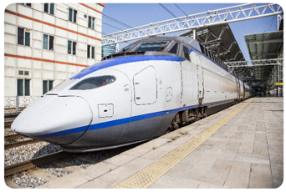
3-2
1. 곱셈
suhi_p_0302_01_0002
02 (세 자리 수)×(한 자리 수)를 알아볼까요(1)
Θ Description & Function
(세 자리 수)×(한 자리 수)를 알아볼까요(1) │ 8~9쪽
중요 표시 약물 추가
풀 팝업창(다음 슬라이드)
풀이 확인 팝업창(#2 풀 팝업창 다음 슬라이드)
답 칸 클릭하면 답 나타남. 정답 확인 버튼은 정답 가리기로 토글 됨.
개념 정리
1
2
3
4
5
6
서울에서 부산까지 운행하는 고속 열차는 1시간에 302 km만큼 이동한다고 합니다. 2시간 동안 이동할 수 있는 거리는 몇 km일까요?
#1
302×2＝604
604
km
#2
#3
#4
삽화 파일명 | bg.png 수학(박) 3-2 지도서\app\resource\contents_sub\lesson01\ops\ms_lesson01\images\ms_32_1_01_06_01

Slide 16
3-2
1. 곱셈
suhi_p_0302_01_0002
02 (세 자리 수)×(한 자리 수)를 알아볼까요(1)
Θ Description & Function
<쌍둥이 문제 버튼 클릭 시 나타나는 화면>
활동지 다운로드 버튼. 다운로드 되는 파일은 (3-2-1)수학익힘쌍둥이_02차시.hwp
답 칸 클릭하면 답 나타남. 정답 확인 버튼은 정답 가리기로 토글 됨.
은수의 방에는 책이 121권씩 꽂혀 있는 책장이 3개 있습니다. 은수가 가지고 있는 책은 모두 몇 권일까요?
363
권
#1
#2

Slide 17
3-2
1. 곱셈
suhi_p_0302_01_0002
02 (세 자리 수)×(한 자리 수)를 알아볼까요(1)
Θ Description & Function
(세 자리 수)×(한 자리 수)를 알아볼까요(1) │ 8~9쪽
< 풀이 확인 클릭 시 나타나는 화면>
개념 정리
1
2
3
4
5
6
서울에서 부산까지 운행하는 고속 열차는 1시간에 302 km만큼 이동한다고 합니다. 2시간 동안 이동할 수 있는 거리는 몇 km일까요?
302×2＝604
풀이
604
km
1시간에 302 km만큼 이동하므로 2시간 동안 이동할 수 있는 거리는 302×2＝604 (km)입니다.

Slide 18

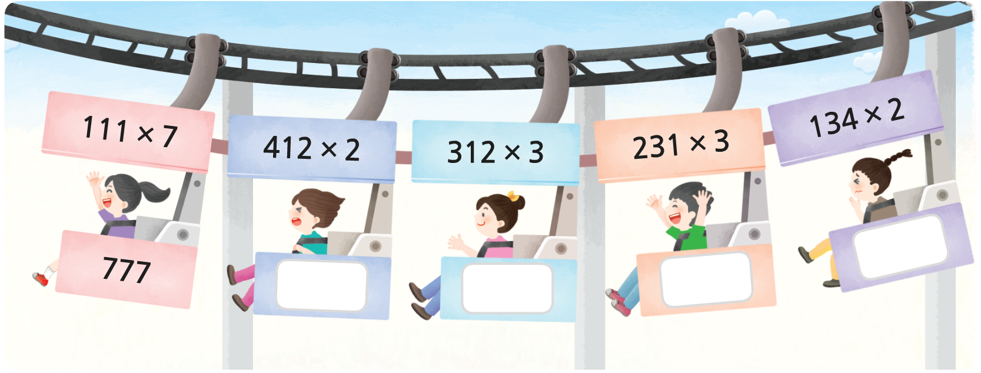
3-2
1. 곱셈
suhi_p_0302_01_0002
02 (세 자리 수)×(한 자리 수)를 알아볼까요(1)
Θ Description & Function
(세 자리 수)×(한 자리 수)를 알아볼까요(1) │ 8~9쪽
중요 표시 약물 추가
풀 팝업창(다음 슬라이드)
풀이 확인 팝업창(#2 풀 팝업창 다음 슬라이드)
답 칸 클릭하면 답 나타남. 정답 확인 버튼은 정답 가리기로 토글 됨.
개념 정리
1
2
3
4
5
6
곱셈을 계산하고, 빈칸에 알맞은 수를 써넣으세요.
#1
111×7
134×2
412×2
312×3
231×3
777
268
824
936
693
#3
#4
#2
삽화 파일명 | bg.png (그림에 포함된 텍스트 지우고 따로 작성) 수학 3-2 지도서\app\resource\contents_sub\lesson01\ops\ms_lesson01\images\ms_32_1_01_07_01

Slide 19
3-2
1. 곱셈
suhi_p_0302_01_0002
02 (세 자리 수)×(한 자리 수)를 알아볼까요(1)
Θ Description & Function
<쌍둥이 문제 버튼 클릭 시 나타나는 화면>
활동지 다운로드 버튼. 다운로드 되는 파일은 (3-2-1)수학익힘쌍둥이_02차시.hwp
답 칸 클릭하면 답 나타남. 정답 확인 버튼은 정답 가리기로 토글 됨.
곱셈을 계산하고, 빈칸에 알맞은 수를 써넣으세요.
143×2 | 213×3 | 341×2 | 423×2
286 | 639 | 682 | 846
#1
#2

Slide 20
3-2
1. 곱셈
suhi_p_0302_01_0002
02 (세 자리 수)×(한 자리 수)를 알아볼까요(1)
Θ Description & Function
(세 자리 수)×(한 자리 수)를 알아볼까요(1) │ 8~9쪽
<풀이 확인 클릭 시 나타나는 화면>
개념 정리
1
2
3
4
5
6
곱셈을 계산하고, 빈칸에 알맞은 수를 써넣으세요.
111×7
134×2
풀이
412×2
312×3
231×3
4 1 2
3 1 2
2 3 1
1 3 4
268
777
824
693
× 2
× 3
× 3
936
× 2
8 2 4
9 3 6
6 9 3
2 6 8

